Slide 1
Crayons 2.0
PSE 2016/17 Betreuer: Daniel Atorf, Anton Berger

Slide 2
Einführung
Universelle Lernumgebung in Form einer Web-App
Selbsterklärende und intuitive Benutzeroberfläche
Lehrende erstellen Kurse für ihre Schüler
Adaptive Lernpfade
Anzeigen von Lernfortschritten

Slide 3


Einführung
Responsiveness
Neue Webtechnologien
Benutzerfreundliche Oberfläche
Adaptive Lernpfade

Slide 4
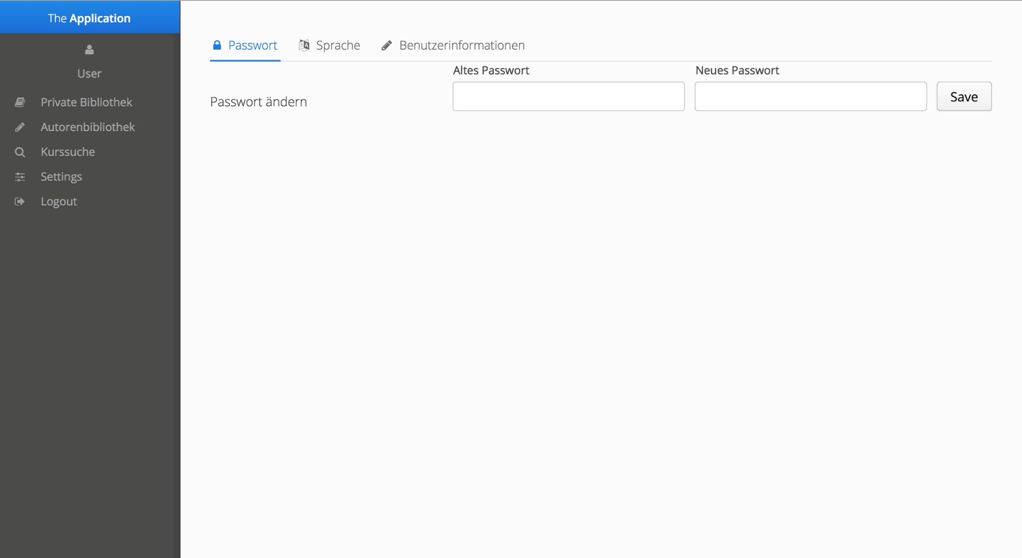
Desktop

Slide 5
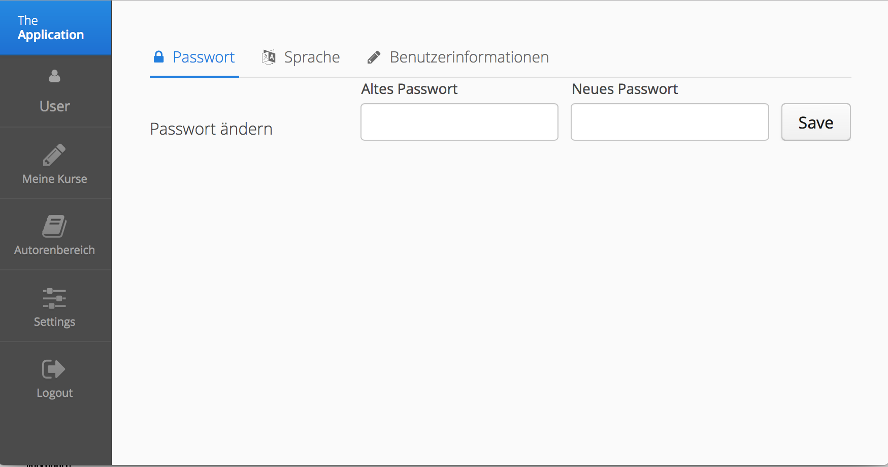
Tablet

Slide 6
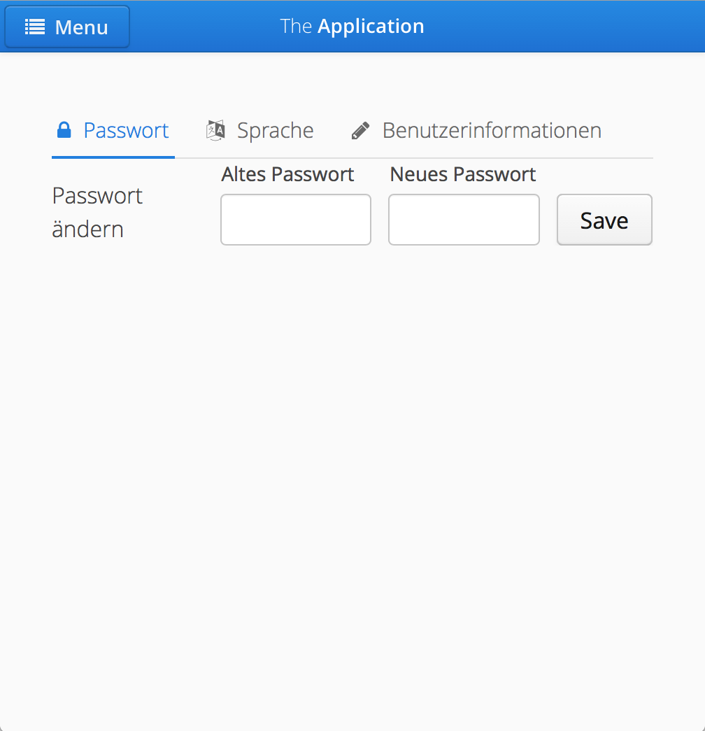
Mobile

Slide 7
Einführung
Responsiveness
Benutzerfreundliche Oberfläche
Neue Webtechnologien
Adaptive Lernpfade

Slide 8
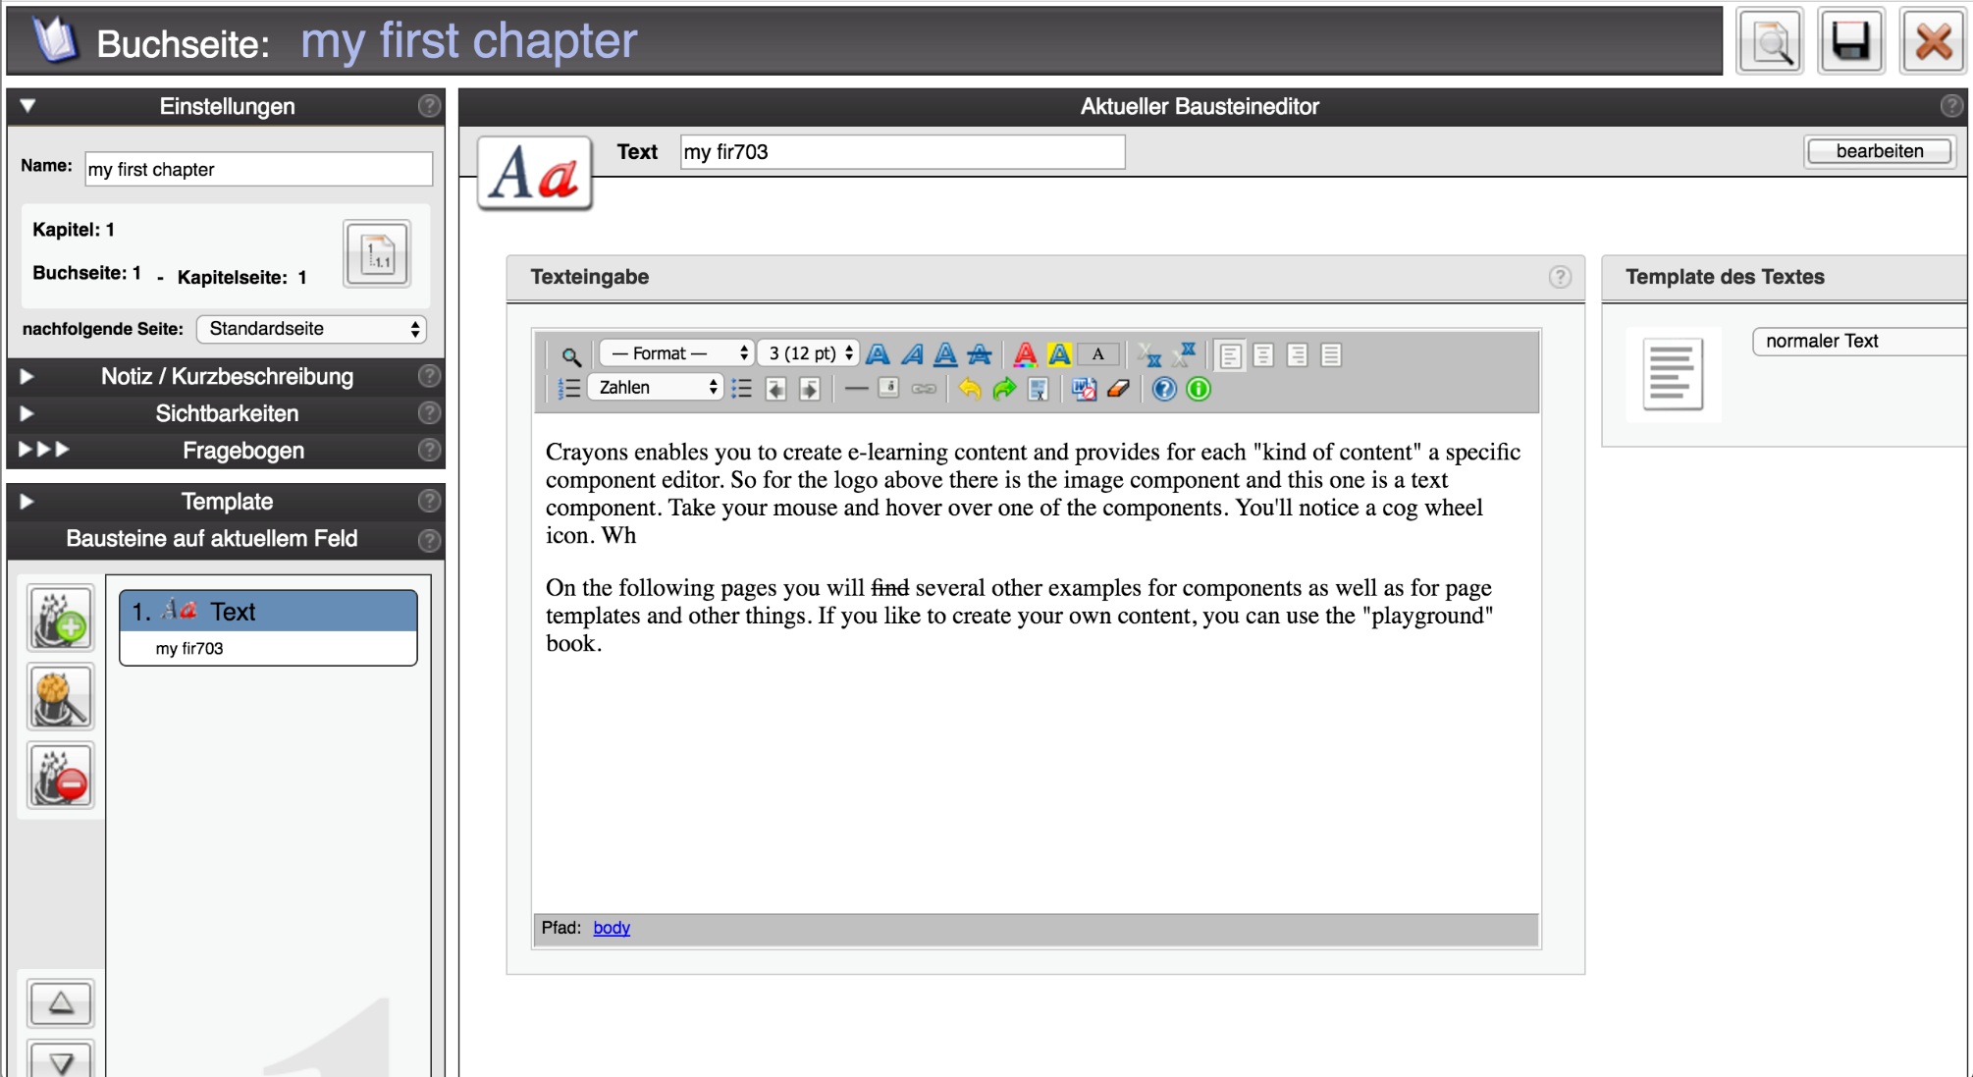
Crayons 1.0

Slide 9
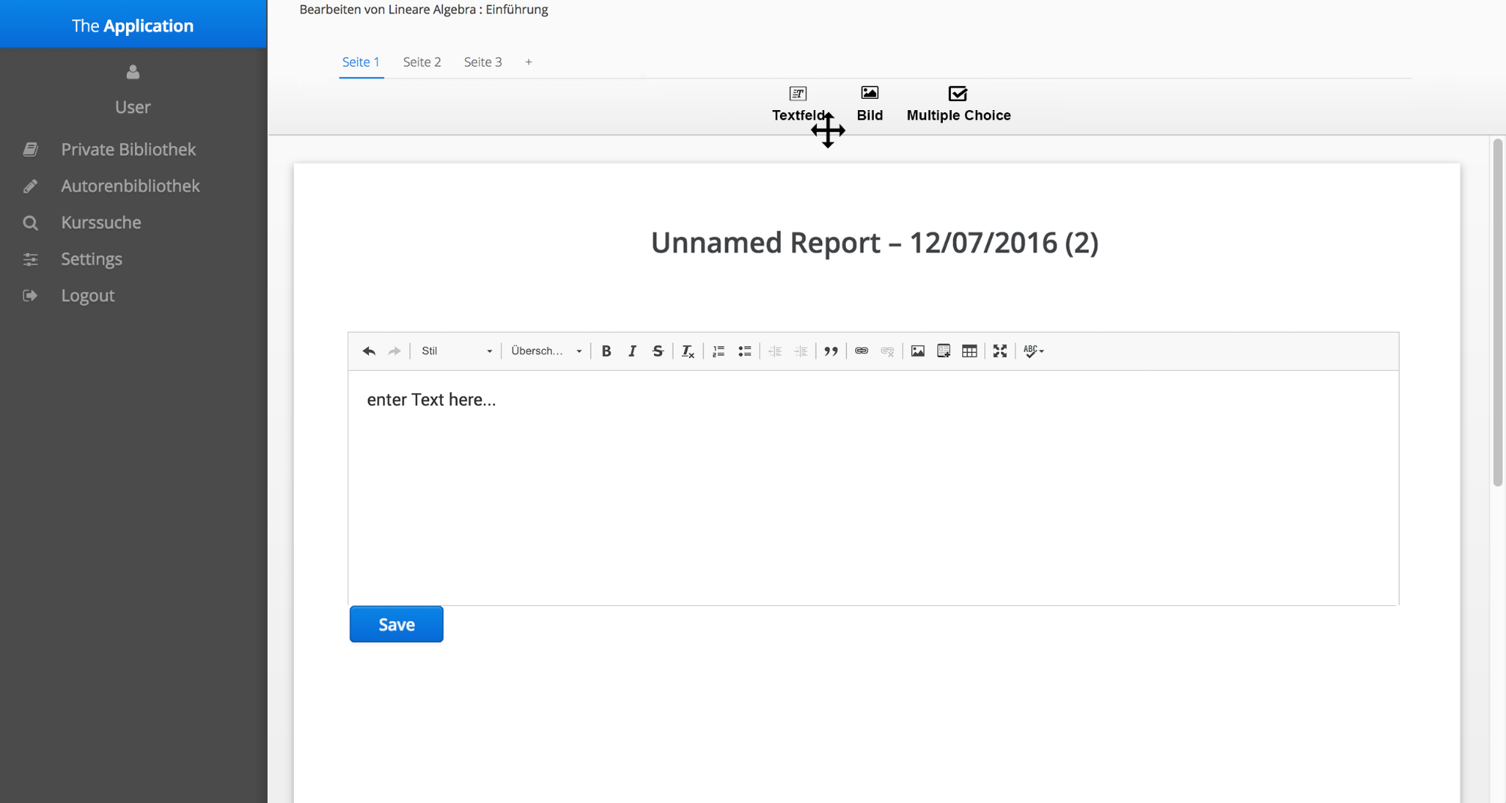
Crayons 2.0

Slide 10
Einführung
Responsiveness
Benutzerfreundliche Oberfläche
Neue Webtechnologien
Adaptive Lernpfade

Slide 11
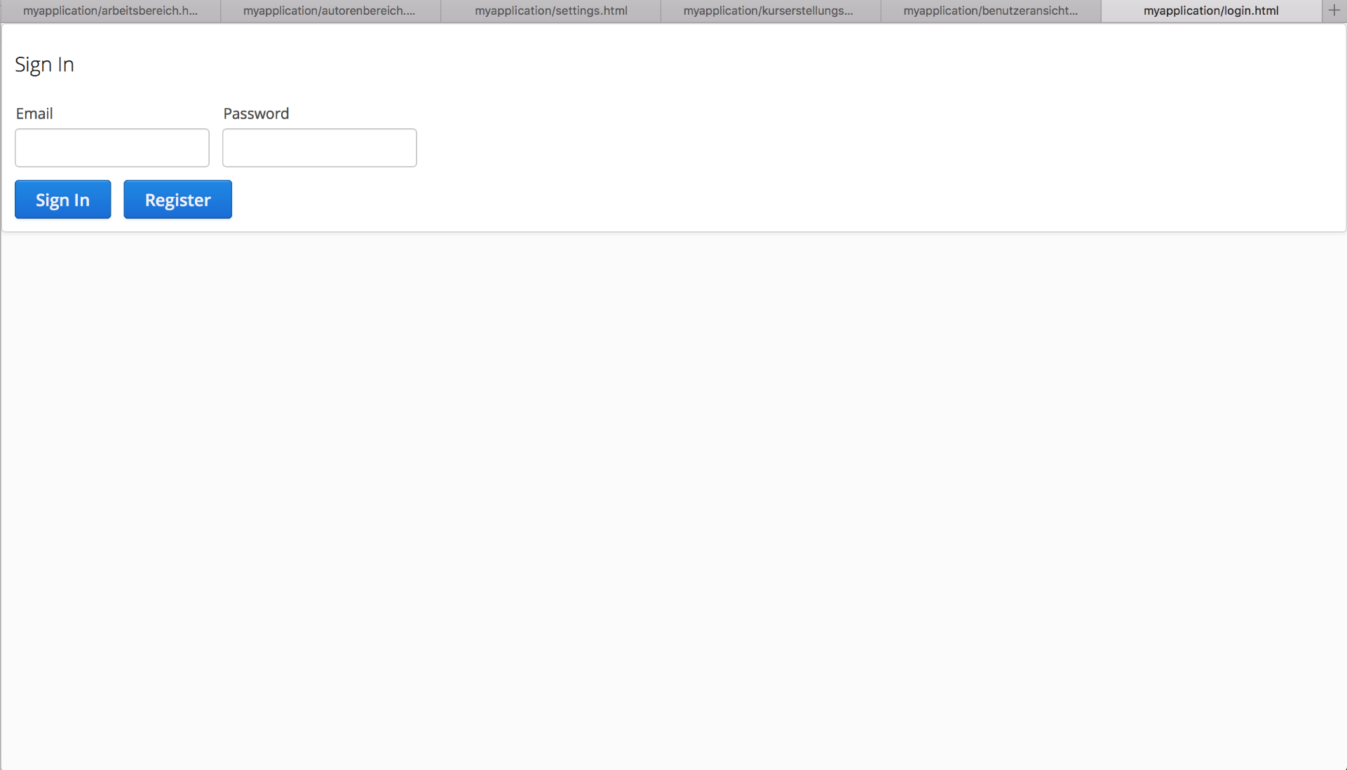
Testfall mit GUI (1)

Slide 12
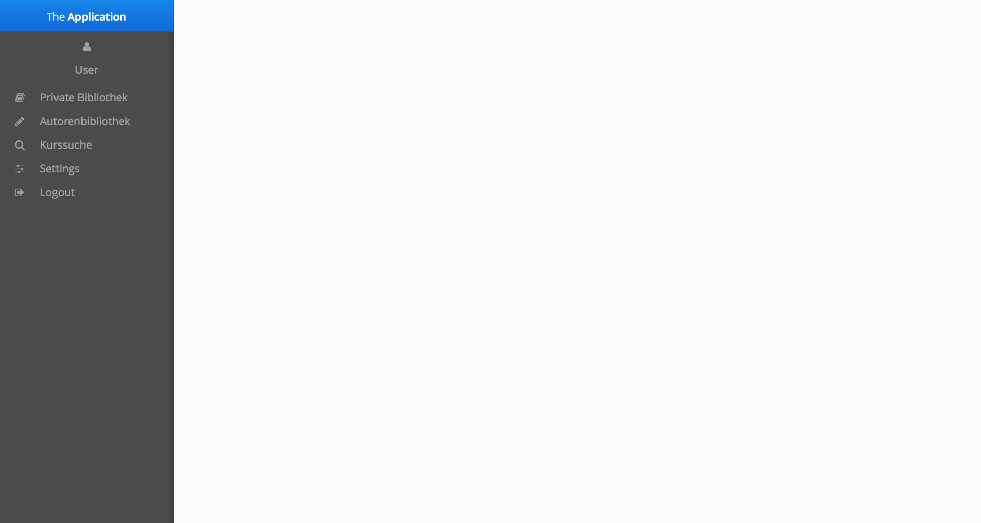
Testfall mit GUI (1)

Slide 13
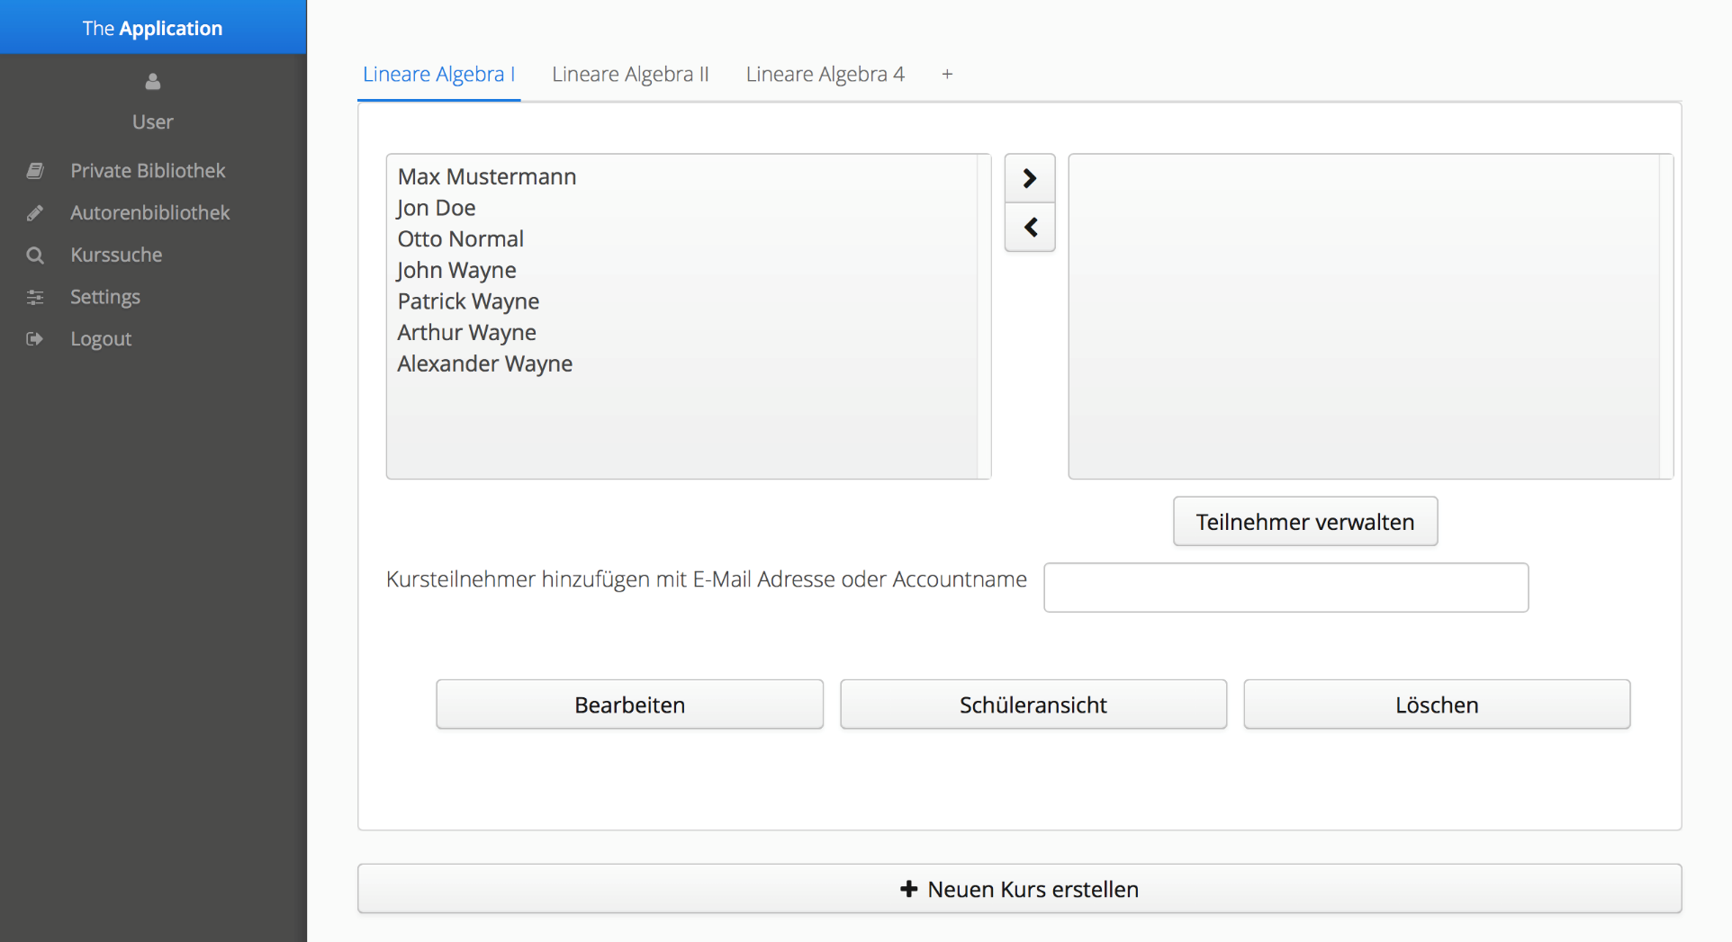
Testfall mit GUI (1)

Slide 14
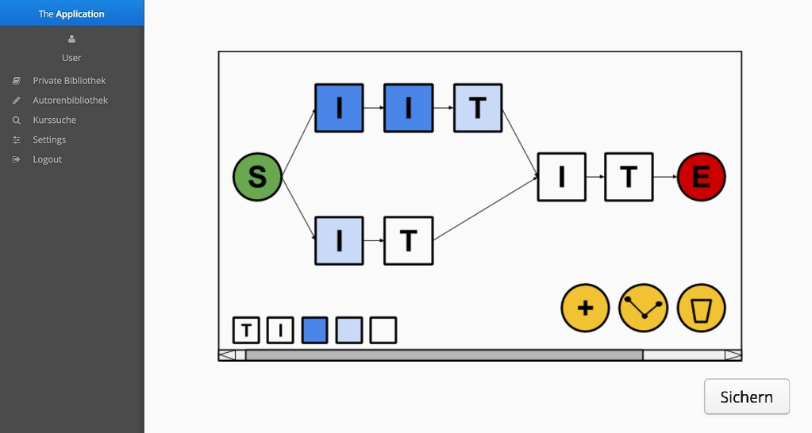
Testfall mit GUI (1)

Slide 15
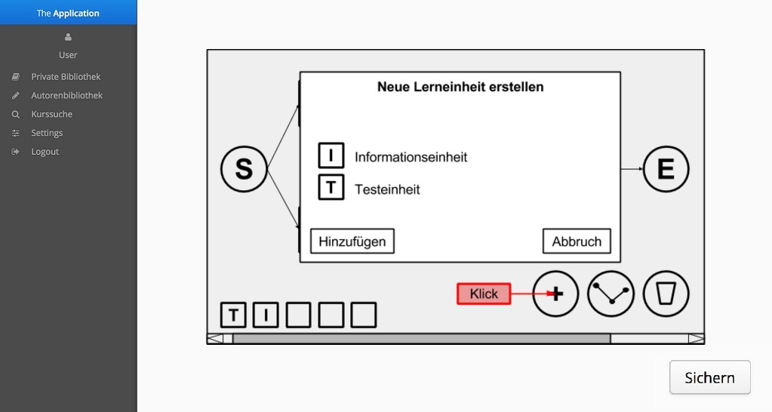
Testfall mit GUI (1)

Slide 16
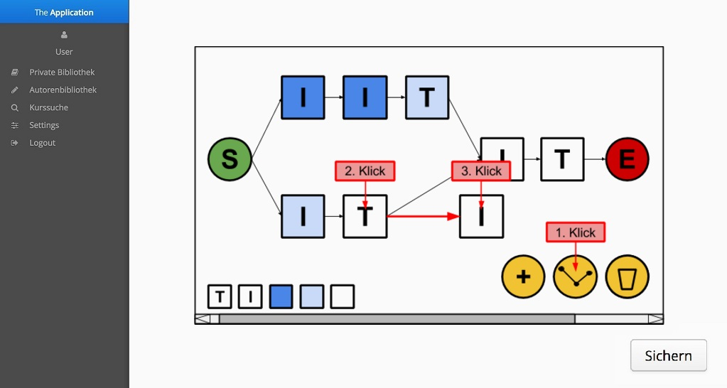
Testfall mit GUI (1)

Slide 17
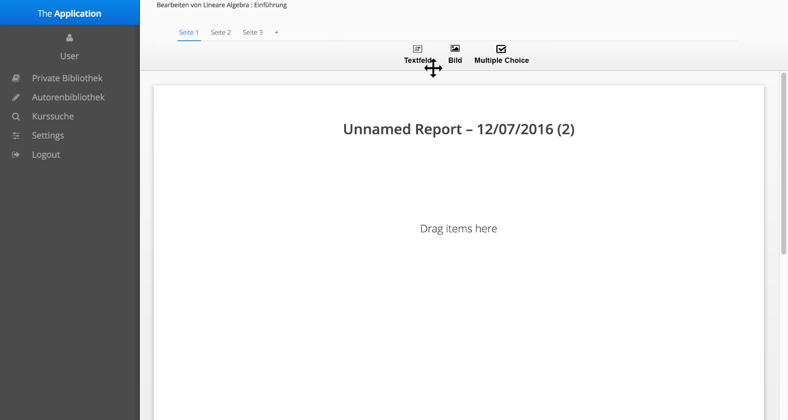
Testfall mit GUI (1)

Slide 18

Testfall mit GUI (1)

Slide 19
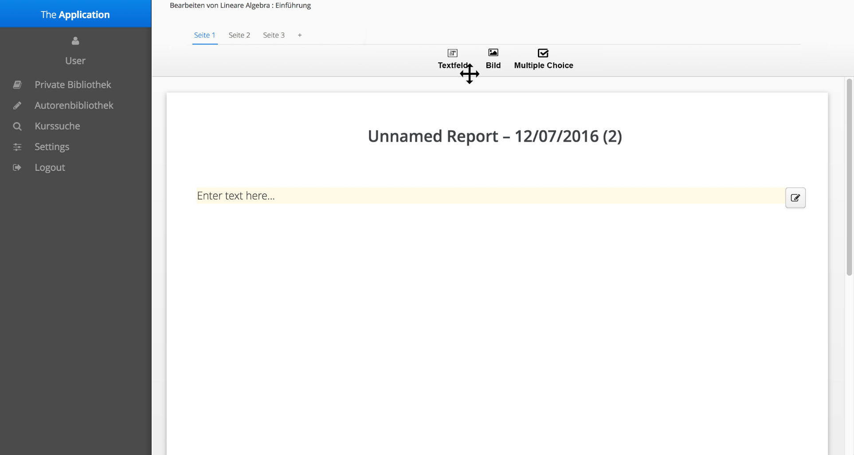
Testfall mit GUI (1)

Slide 20
Testfall mit GUI (1)
Personen rechte spalte

Slide 21
Testfall mit GUI (2)

Slide 22
Testfall mit GUI (2)

Slide 23
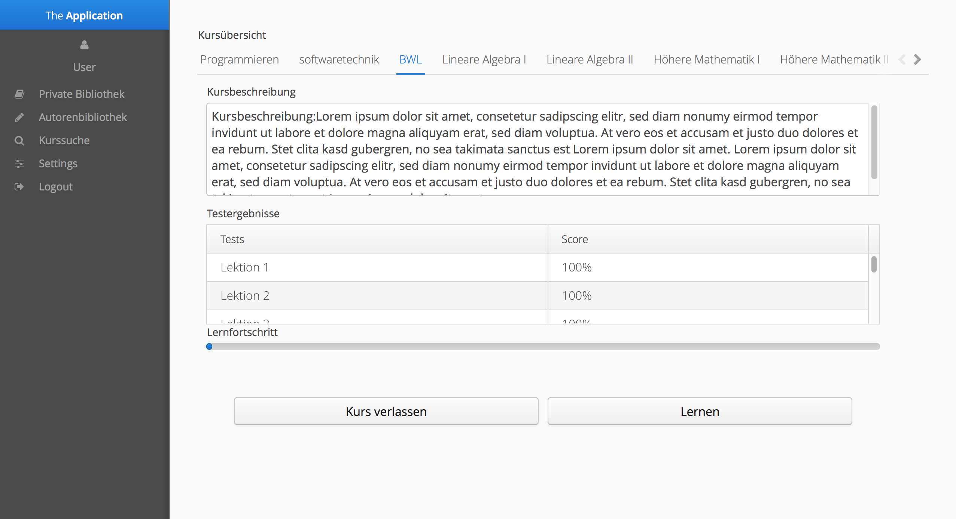
Testfall mit GUI (2)

Slide 24
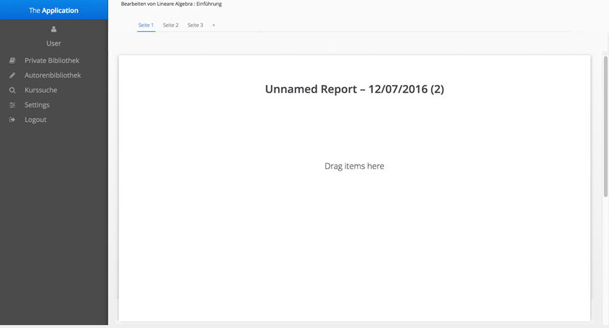
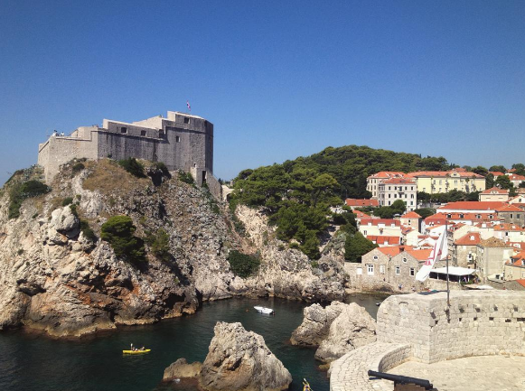
Testfall mit GUI (2)
Dubrovnik is a Croatian city on the Adriatic Sea, in the region of Dalmatia. It is one of the most prominent tourist destinations in the Mediterranean Sea, a seaport and the center of Dubrovnik-Neretva County …

Slide 25
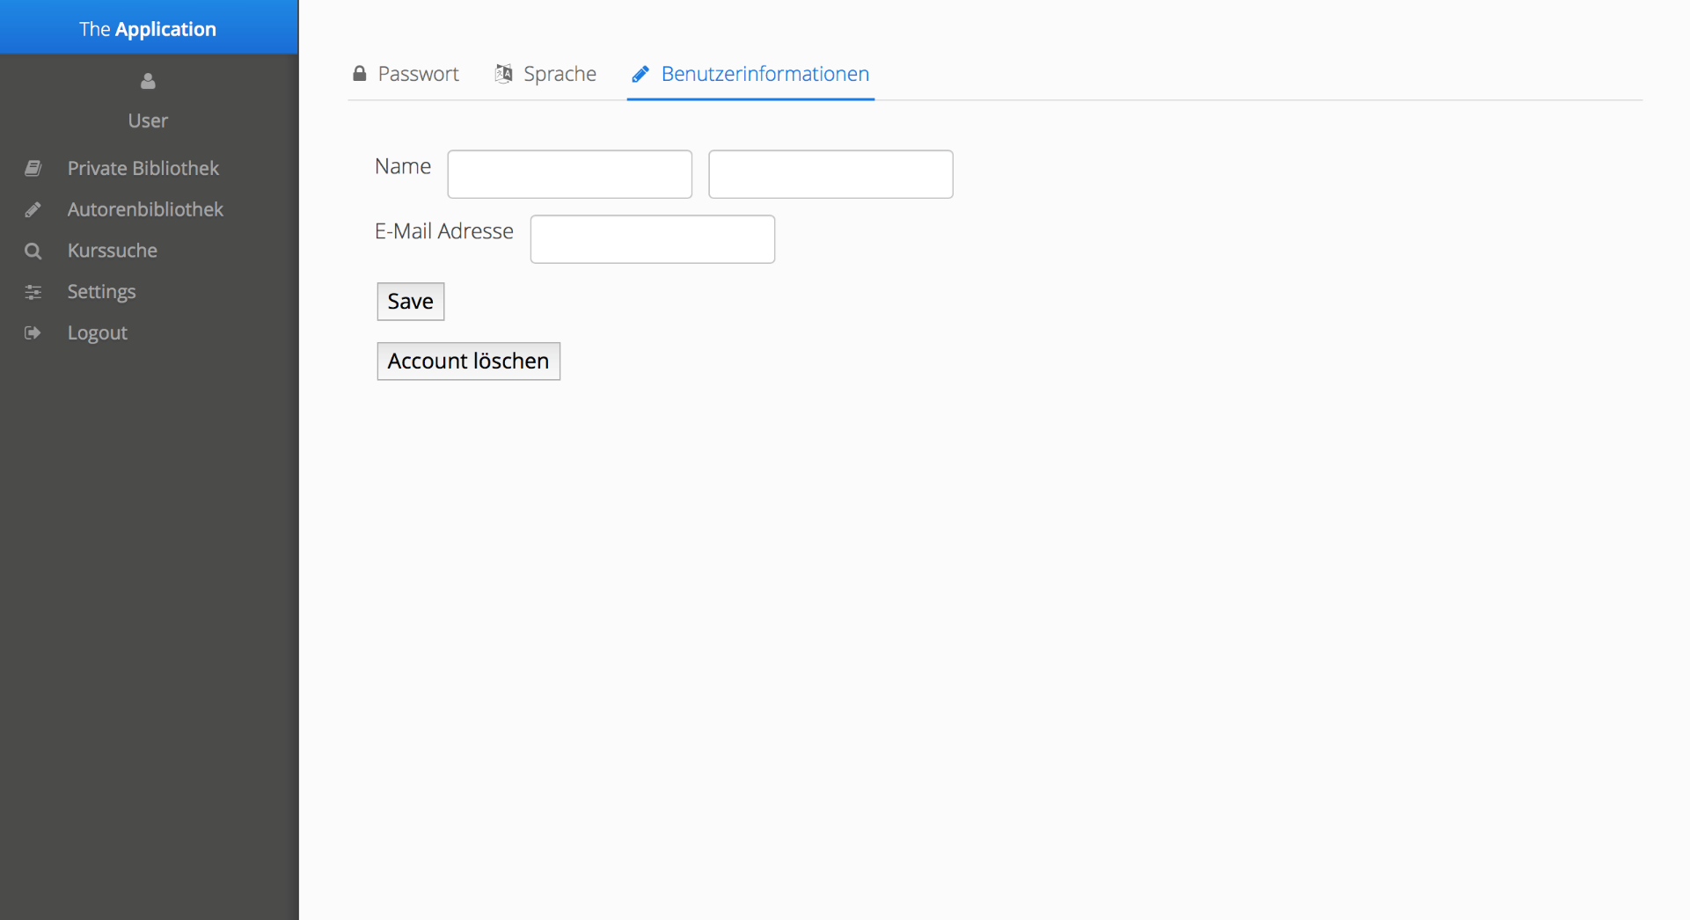
Testfall mit GUI (2)

Slide 26

Testfall mit GUI (2)

Slide 27
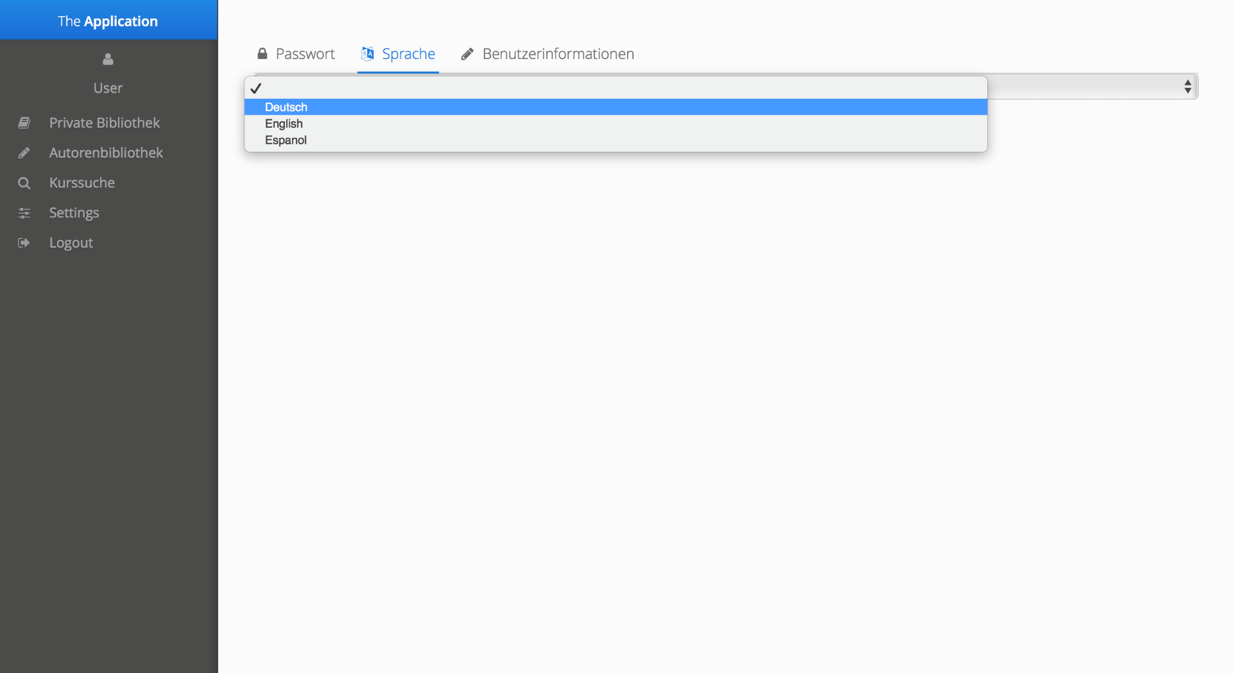
Testfall mit GUI (2)

Slide 28


Tools

